Slide 1

> Rene Plaz
Broker de Mensajería
Arquitectura Distribuida con Python, Flask y SocketIO
Optimización de Flujos de Datos en Tiempo Real

Slide 2

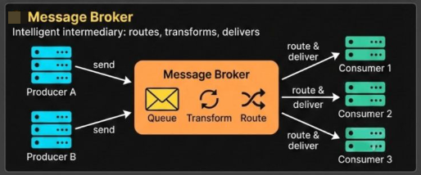
INTRODUCCIÓN AL SISTEMA
Un Message Broker actúa como un intermediario que valida, enruta y entrega mensajes entre aplicaciones.
→
Desacoplamiento: Los emisores no necesitan conocer a los receptores.
→
Escalabilidad: Permite manejar múltiples consumidores simultáneos.
→
Tiempo Real: SocketIO garantiza baja latencia mediante WebSockets.
→
Estructura: Basado en el patrón de suscripción por tópicos.

Slide 3





ARQUITECTURA DE TRES PILARES
Servidor Broker
Productor
Consumidor
Centro neurálgico basado en Flask-SocketIO que gestiona la lógica de distribución y salas de tópicos.
Cliente Python que genera datos y los envía al Broker mediante eventos asíncronos definidos.
Aplicaciones suscritas que procesan los mensajes, añadiendo metadatos como UUID y marcas de tiempo.

Slide 4

EL SERVIDOR BROKER
Implementado con Flask-SocketIO, el servidor gestiona la comunicación bidireccional permanente.
→
Manejo de eventos personalizados como 'publish_message'.
→
Uso de broadcast=True para distribuir a todos los clientes.
→
Soporte para múltiples tópicos mediante el concepto de 'Rooms'.
→
Validación básica de payloads entrantes.

Slide 5
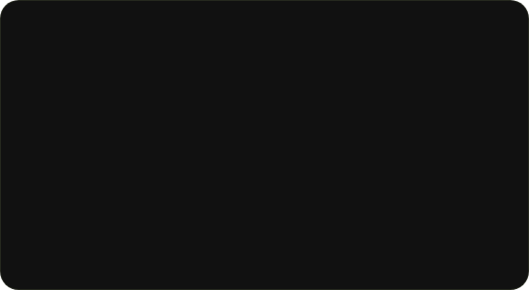

ROL DEL PRODUCTOR
Emisión de Mensajes
Características Clave
El productor utiliza la librería socketio.Client para conectarse al servidor. Su única responsabilidad es empaquetar el mensaje y enviarlo con una etiqueta de tópico específica.
→
Conexión ligera y asíncrona.
→
Capacidad de reconexión automática.
→
Payloads en formato JSON.
→
Bajo consumo de recursos.

Slide 6
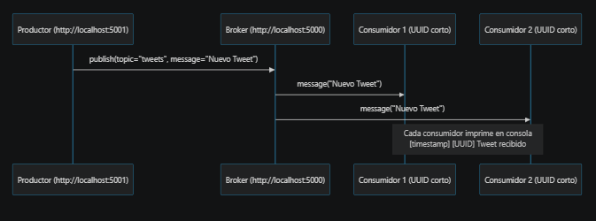
EL CONSUMIDOR INTELIGENTE
Cada consumidor se suscribe a uno o varios tópicos y espera la llegada de datos de forma reactiva.
→
Escucha Activa: Reacciona instantáneamente al evento de llegada.
→
Procesamiento Local: Imprime en consola el contenido enriquecido.
→
Identificación: Genera un UUID corto para cada instancia de mensaje procesada.
→
Trazabilidad: Adjunta un timestamp de precisión milimétrica.

Slide 7
FLUJO DEL MENSAJE
Producción
Distribución
Productor emite mensaje al tópico X.
Broker hace broadcast a suscriptores del tópico.
Ingesta
Consumo
Broker recibe y valida el evento SocketIO.
Consumidor recibe, añade UUID y loguea.

Slide 8
LÓGICA DE IDENTIFICACIÓN
Para garantizar que cada mensaje procesado por un consumidor sea rastreable, implementamos:
UUID
→
UUID Corto: Generado mediante uuid.uuid4().hex[:8] para legibilidad en consola.
→
Timestamp ISO: Marca de tiempo exacta usando datetime.now().
Identificador Único
→
Integridad: Permite correlacionar logs entre múltiples instancias de consumidores distribuidos.

Slide 9
LÓGICA DEL CONSUMIDOR
Función | Acción Técnica | Resultado
sio.on('msg') | Callback reactivo por evento | Activación inmediata
uuid4().hex[:8] | Generación de ID único | Ej: "4f2a1b9c"
datetime.now() | Captura de tiempo actual | Ej: 2023-10-27 14:00:01
print() | Salida estándar formateada | Log visible en consola

Slide 10

APLICABILIDAD
Esta arquitectura es ideal para sistemas que requieren alta reactividad:
→
Monitoreo IoT: Sensores enviando datos de telemetría.
→
Sistemas de Alerta: Notificaciones críticas inmediatas.
→
Chats Empresariales: Comunicación grupal masiva.
→
Logs Distribuidos: Centralización de logs de microservicios.

Slide 11
Demo
La implementación de brokers con SocketIO ofrece una base robusta y moderna para aplicaciones de tiempo real.
Ecosistema: Python 3.10+ | Flask 2.2+ | SocketIO 5.0+

